Slide 1


Анализ данных систем мониторинга
Чернышов Юрий Юрьевич
к.ф.-м.н., доцент кафедры «Информационные технологии и системы управления» ИРИТ РТФ УрФУ iu.iu.chernyshov@urfu.ru, telegram: @yuchernyshov

Slide 2

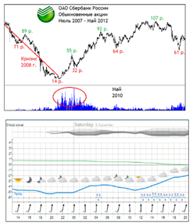
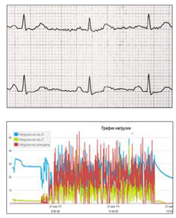
Данные систем мониторинга

Slide 3
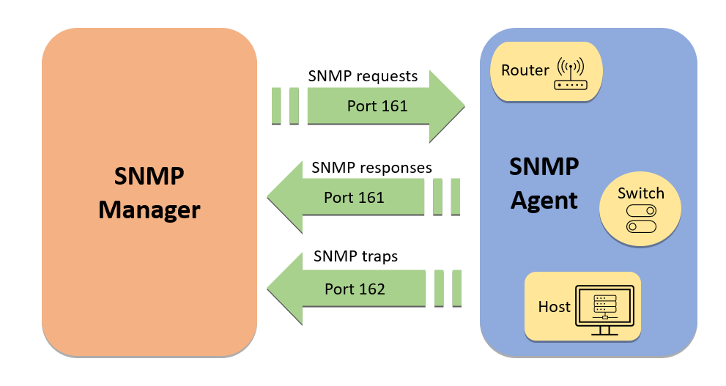
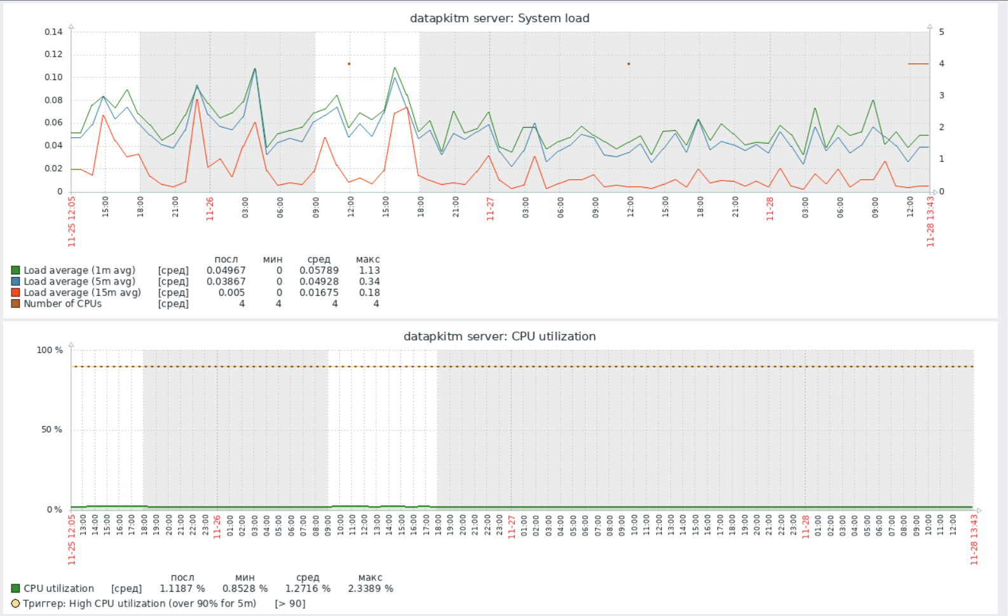
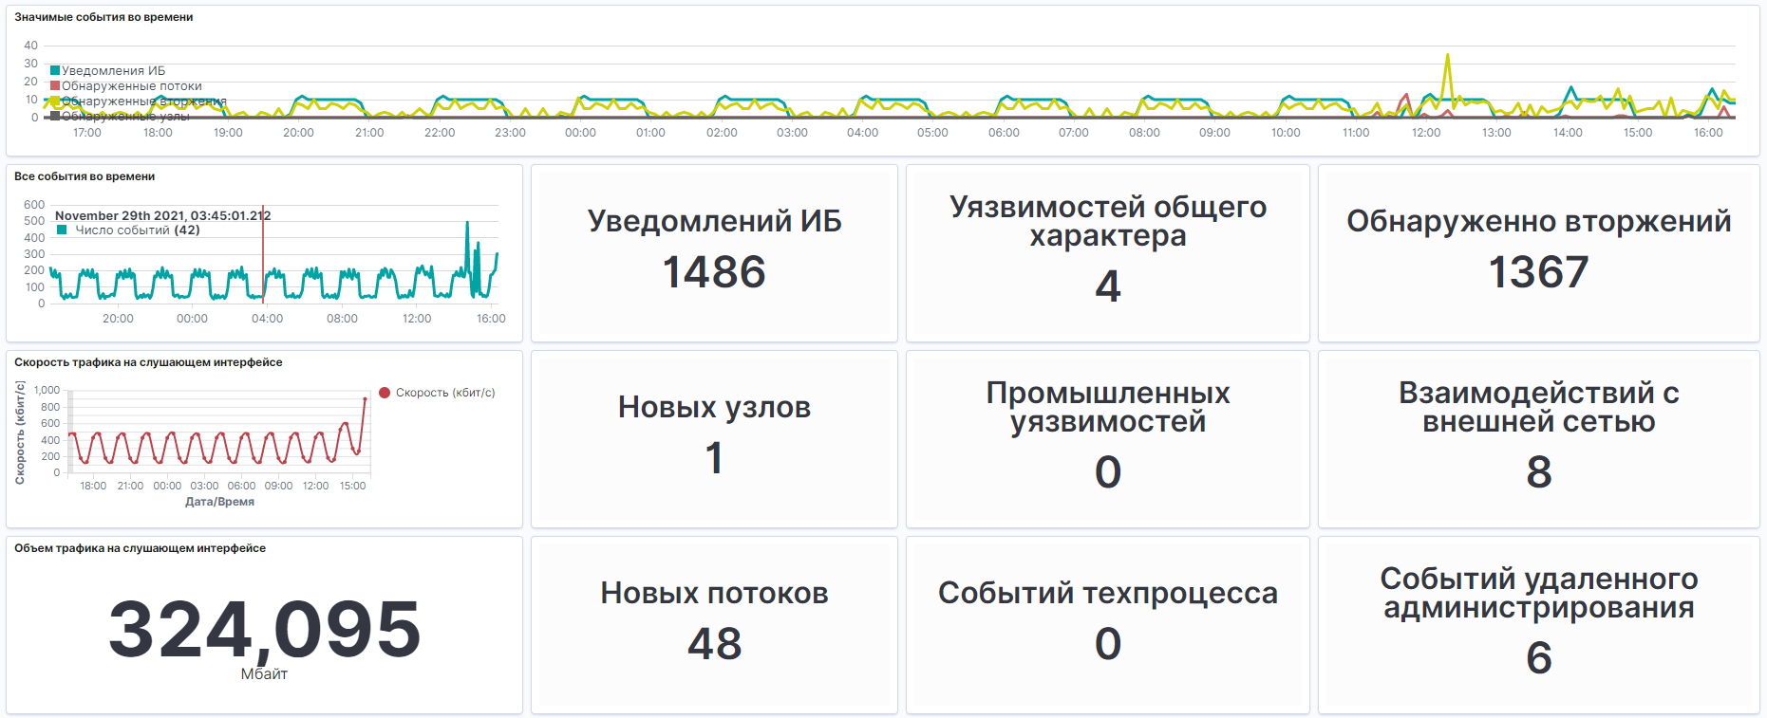
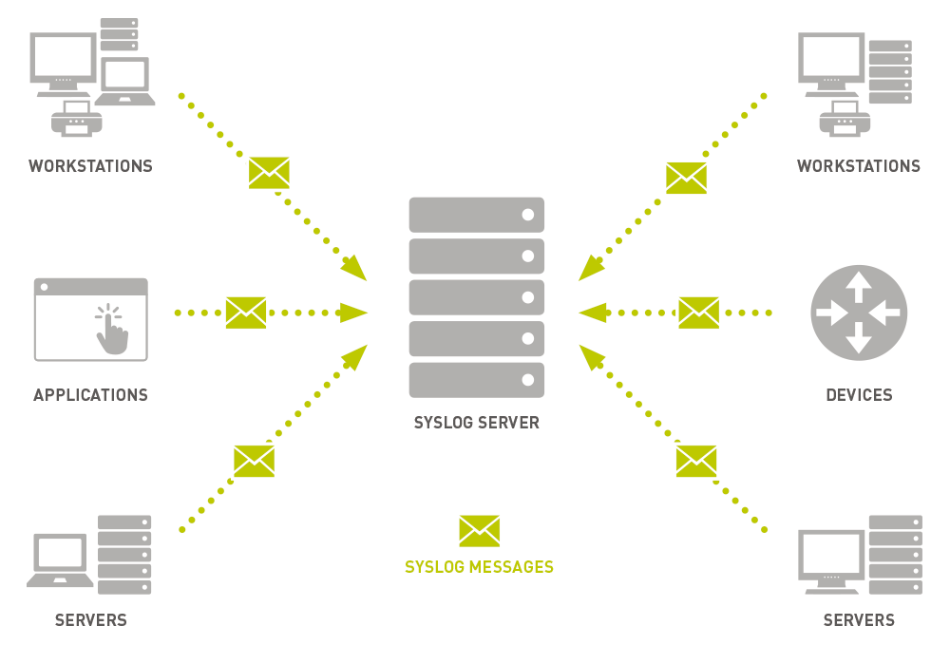
Мониторинг сетей передачи данных
3

Slide 4
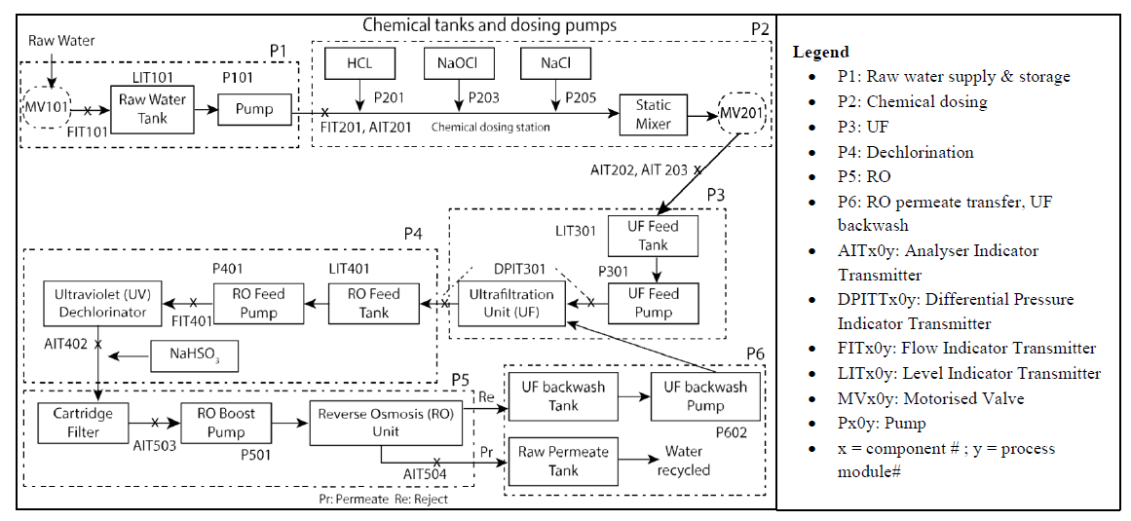
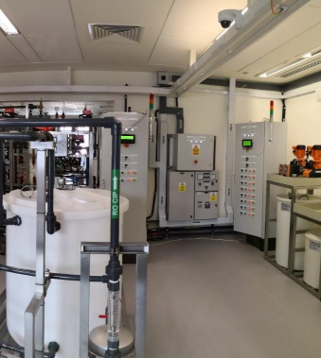
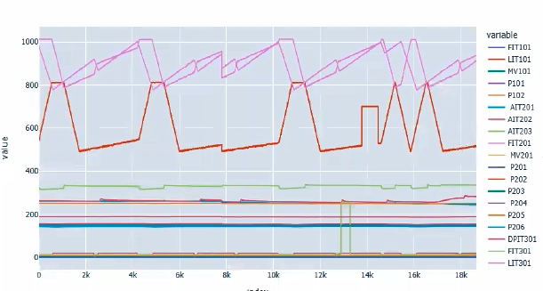
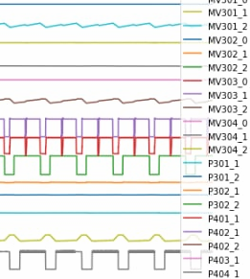
Мониторинг АСУТП систем
https://itrust.sutd.edu.sg
Нормальное поведение
Аномалии

Slide 5
Аналитика больших данных
Сложность моделей
Описательная
Диагностическая
Предиктивная
Что случилось?
Почему случилось?
Что может случиться?
Предписывающая
Что сделать, чтобы не случилось?
Участие человека

Slide 6
Жизненный цикл аналитики данных
Сбор данных
Обработка данных
Аналитика данных
Сохранение результатов аналитики
Реакция по результатам аналитики
Визуализация, отчеты
Оповещение
Базы данных
Опрос устройств
Сервисы
Преобразование к одному формату
Очистка от нерелевантной и ошибочной информации
Описательная
Базы данных
Диагностическая
Предиктивная
Предписывающая
Действия (предписывающая аналитика)
Передача данных в другие информационные систем
Постановка задачи
Определение бизнес-цели
Описание проблемы или волнующего вопроса

Slide 7
Источники данных для систем мониторинга и аналитики
Базы и хранилища данных:
Реляционные (MS SQL, PostgreSQL, MySQL и т.п.)
NoSQL (Cassandra, MongoDB, Clickhouse и т.п.)
Специализированные (для хранения графов, временных рядов, поисковые и многие другие)
…
Открытые источники
Открытые базы данных
Государственные информационные системы
…
Данные в реальном времени
Сетевое оборудование, датчики, устройства IoT и т.п.
Информационные системы
…

Slide 8
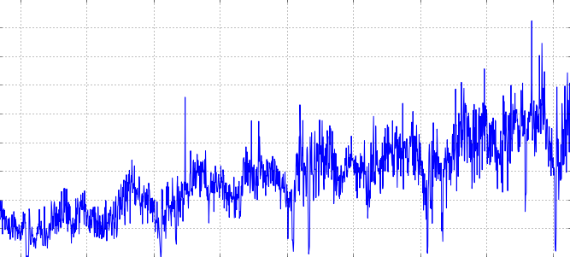
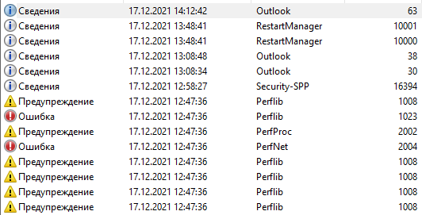
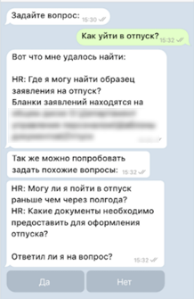
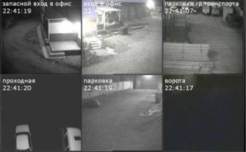
Типы анализируемых данных
Временные ряды
Индикаторы: трафик, показатели загрузки (ЦПУ, память)
Логи: частота появления сообщений
…
Текст
Логи как набор взаимосвязанных событий
Текст в виде естественного языка
…
Видео и изображения
Поток с видеокамер
Анализ скриншотов
…

Slide 9
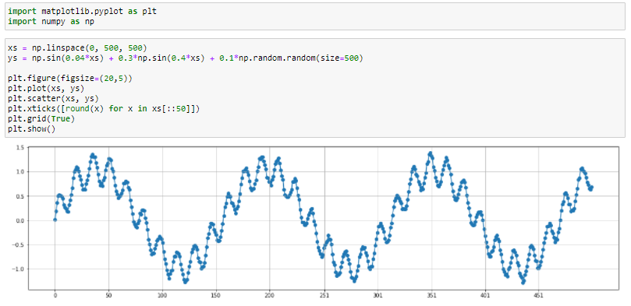
Временные ряды
Временной ряд – собранный и упорядоченный во времени статистический материал о значении каких-либо параметра(ов) исследуемого процесса
Период
временной отрезок постоянной
для всего ряда длины,
на концах которого ряд
принимает близкие значения
Сезонность
свойство периодичности
(сезон=период)
Цикл
характерные изменения ряда, связанные с глобальными причинами
(например, циклы в экономике), нет постоянного периода
Тренд
тенденция к долгосрочному
увеличению или уменьшению
значений ряда

Slide 10
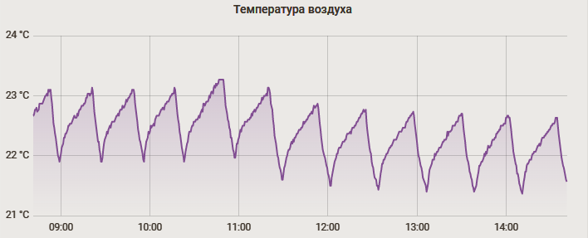
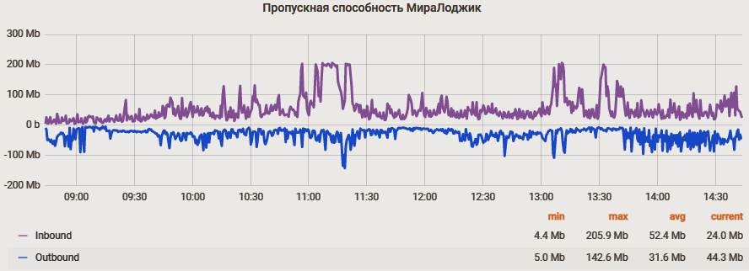
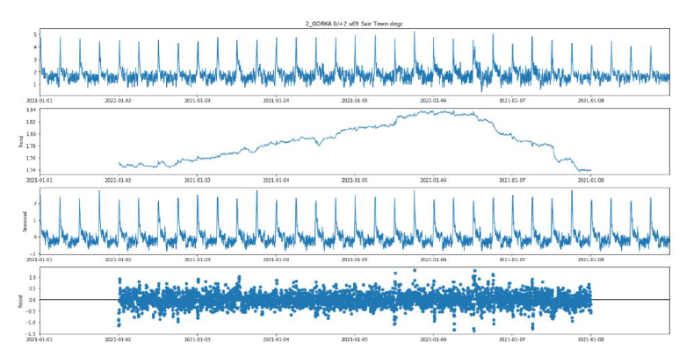
Примеры временных рядов
Одномерный временной ряд
Многомерный временной ряд (>1 параметра)
Выделение из ряда тренда и сезонности
Исходный ряд
Тренд
Сезонность
Шум
10

Slide 11
Визуализация данных
Визуализация не достигает поставленной цели
Постановка цели
Подбор данных
Подбор типов визуализации
Разработка структуры визуализации
Прогонка визуализации
Достигает ли подготовленная визуализация поставленной цели?
Зачем нужно?
Где можно взять?
Подобрать типы визуализации в зависимости от постановки цели (таблицы, графики, гистограммы и т.п.)
Разработать структуру визуализации в зависимости от постановки цели (порядок графиков, выделение основных моментов)
Кому нужно?
Что нужно?
Когда нужно?
Можно ли доверять?
В каком формате?
Какой объем?
Презентация визуализации

Slide 12
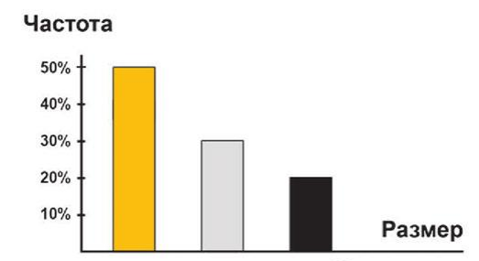
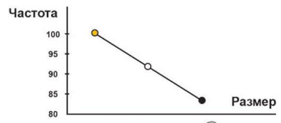

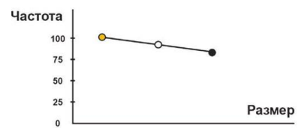
Обратная сторона визуализации данных
http://info.levandovskiy.info/wp-content/uploads/2018/10/Statistika_i_kotiki.pdf

Slide 13




Предиктивная аналитика
Обозначения:
RCA – Root Cause Analysis (анализ корневых причин)
AD – Anomaly Detection (выявление аномалий)
Меняем ручной анализ на использование машинного обучения
Выявление аномалий
Аналитик
Machine learning
Новые подходы для выявления аномалий
Анализ корневых причин
Прогнозирование
Модуль аналитики
время
прошлое
настоящее
будущее

Slide 14
Прогнозирование временных рядов
Статистические модели
(S)ARIMA, AR, MA
… их разновидности
Рекуррентные нейронные сети
GRU
LSTM
… их разновидности
Специализированные библиотеки и фреймворки
Prophet (Meta)
FEDOT (ИТМО, AutoML)
…

Slide 15
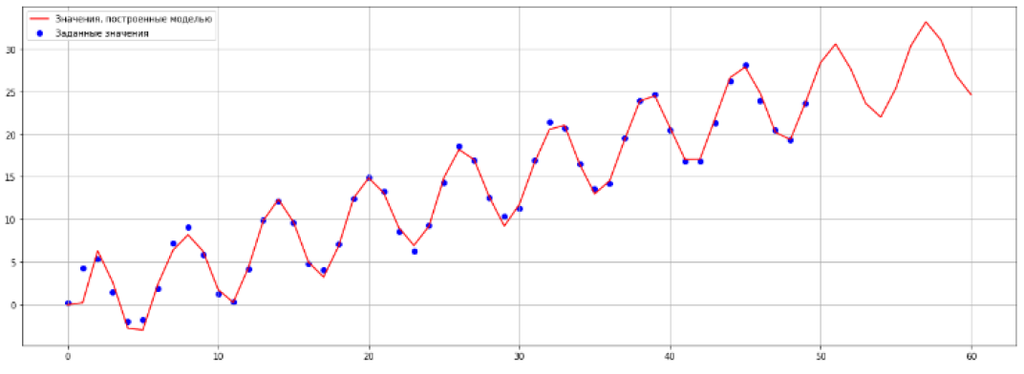
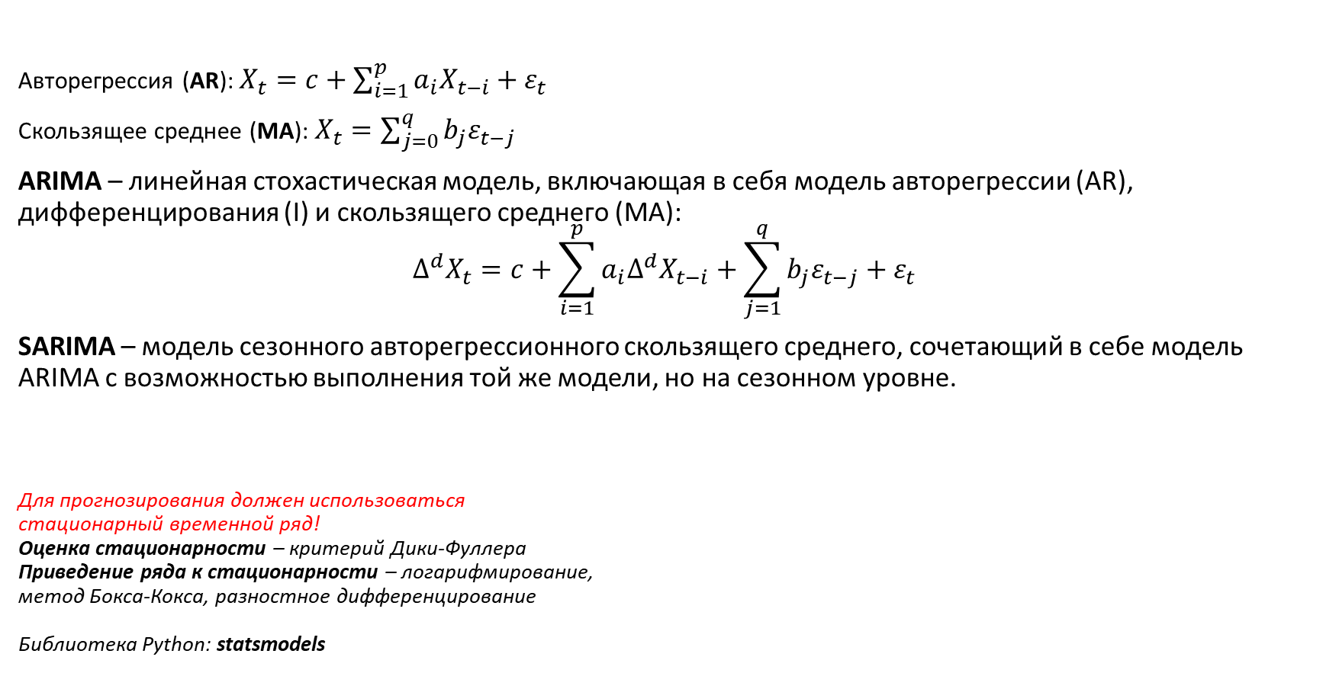
Прогнозирование SARIMA
Авторегрессия (AR): $X_{t}=c+\sum_{i=1}^{p}{a_{i}X_{t−i}}+ε_{t}$
Скользящее среднее (MA): $X_{t}=\sum_{j=0}^{q}{b_{j}ε_{t−j}}$
ARIMA – линейная стохастическая модель, включающая в себя модель авторегрессии (AR), дифференцирования (I) и скользящего среднего (MA):
$$∆^{d}X_{t}=c+\sum_{i=1}^{p}{a_{i}∆^{d}X_{t−i}}+\sum_{j=1}^{q}{b_{j}ε_{t−j}}+ε_{t}$$
SARIMA – модель сезонного авторегрессионного скользящего среднего, сочетающий в себе модель ARIMA с возможностью выполнения той же модели, но на сезонном уровне.
Для прогнозирования должен использоваться
стационарный временной ряд!
Оценка стационарности – критерий Дики-Фуллера
Приведение ряда к стационарности – логарифмирование,
метод Бокса-Кокса, разностное дифференцирование
Библиотека Python: statsmodels
SARIMA = S(P,D,Q) + AR(p) + I(d) + MA(q)

Slide 16
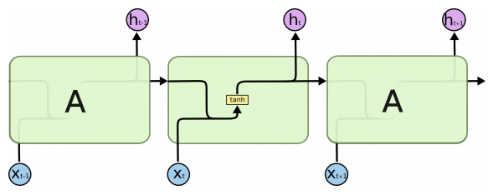

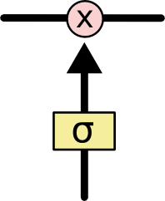
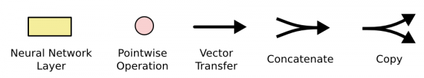
Прогнозирование LSTM
Проблемы рекуррентных сетей: градиентный взрыв и исчезновение градиента, LSTM их решает.
LSTM (long short-term memory, долгая краткосрочная память) — тип рекуррентной нейронной сети, способный обучаться долгосрочным зависимостям.
Этапы:
Удаление ненужной информации
Сохранение нужной информации
Формирование нового состояния
Ячейка стандартной рекуррентной сети содержит 1 слой:
Gate
http://colah.github.io/posts/2015-08-Understanding-LSTMs/

Slide 17
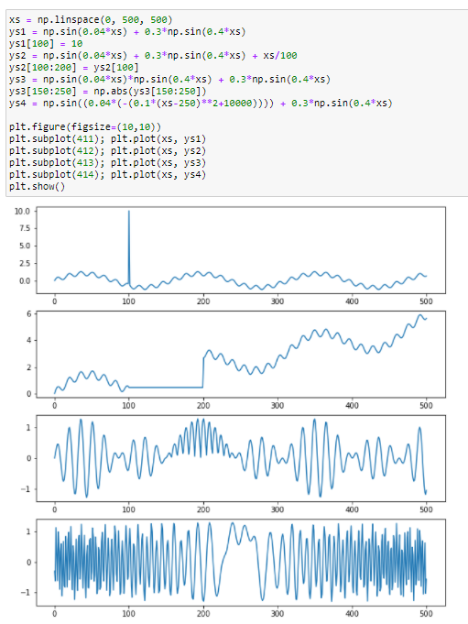
Аномалия во временных рядах
Аномалия – где временной ряд ведет себя необычно 8-)
Точечная аномалия
Коллективная аномалия (аномальное поведение группы точек, каждая точка нормальная)
Аномалия во времени – «нормальные значения» появляются в неправильное время, сложно понять контекст сигнала

Slide 18
Выявление аномалий
На основании подобия (proximity-based)
Сравнивается текущее значение параметра с предыдущими значениями
На основании прогноза (prediction-based)
Сравнивается текущее и спрогнозированное значение параметра
На основании реконструкции (reconstruction-based)
Сравнивается текущее и реконструированное значение параметра
Методы: SARIMA, Prophet, LSTM, …
Методы: генеративные сети (TadGAN), Автокодировщики (AE и их разновидности), …
Особенности: Не учитывают контекст, но достаточно простые
Методы: LOF, KNN, DBSCAN, IForest, SVM, …
Применение: точечные выбросы, долговременные и значительные изменения характеристик ряда
Особенности: требовательны к вычислительным ресурсам, чувствительны к характеру временного ряда: времени сэмплирования, наличию трендов, циклов и т.п.
Применение: лучше всего применимы ко временным рядам с ярко выраженными периодами, циклами и трендами
Особенности: требовательны к вычислительным ресурсам,
Применение: различные виды аномалий для сложных временных рядов
Необходимо сформулировать, что будет являться аномалией для вашей задачи!

Slide 19
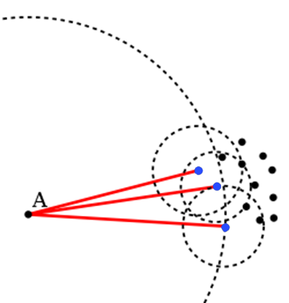
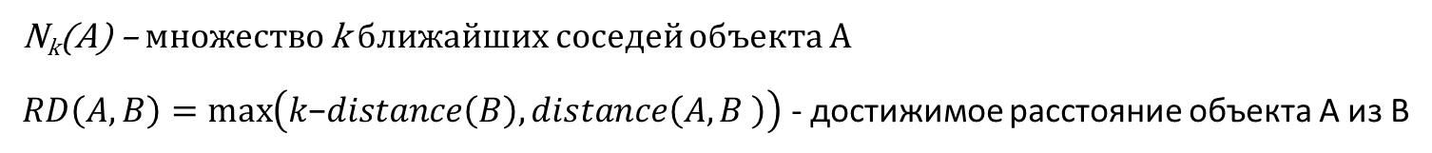
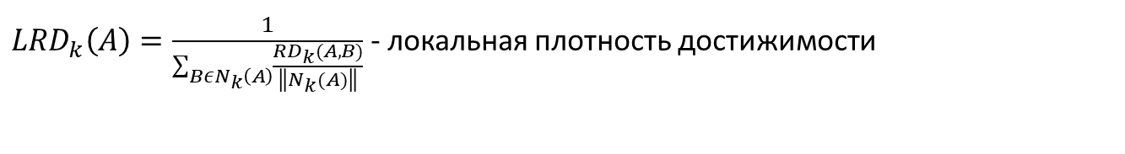
Выявление аномалий (LOF)
Локальный уровень выброса (Local Outlier Factor, LOF) – алгоритм выявления аномалий (кластеризация), основанный на измерении локального отклонения данной точки с учётом её соседей (локальной плотности).
LOF показывает отношение средней локальной плотности достижимости соседей к плотности достижимости самого объекта.
Значение LOF > 1 свидетельствует о выбросе, но пороговое значение утоняется в зависимости от задачи.
Метод универсальный, но результаты трудно интерпретировать, необходимо подбирать пороговое значение.
Объекты В, ближайшие соседи объекта А (k=3)
N_{k}(A) – множество k ближайших соседей объекта А
$RD\left(A,B\right)=\max\left(k\text{−}distance\left(B\right),distance\left(A,B \right)\right)$ - достижимое расстояние объекта А из В
${LRD}_{k}\left(A\right)=\frac{1}{\sum_{BεN_{k}\left(A\right)}{\frac{{RD}_{k}(A,B)}{\left\|N_{k}(A)\right\|}}}$ - локальная плотность достижимости
${LOF}_{k}\left(A\right)=\frac{\sum_{BεN_{k}(A)}{{LRD}_{k}(B)}}{\left\|N_{k}(A)\right\|}×\frac{1}{{LRD}_{k}(A)}$ - локальный уровень выброса
расстояние от объекта А до k=3 ближайшего объекта В: k-distance(A)
k-distance(B₃)

Slide 20
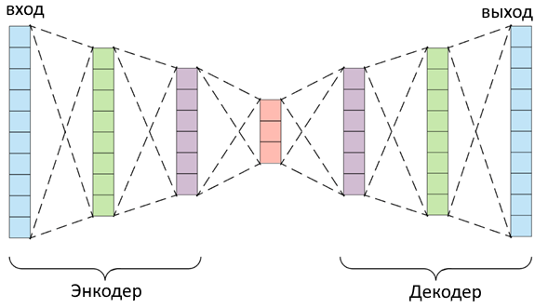
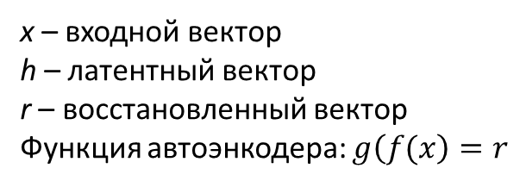
Выявление аномалий (автокодировщики)
Автоэнкодеры (AutoEncoders, AE, автокодировщики) – вид нейронных сетей, служащих для реконструкции входных данных, и имеющих одинаковое количество нейронов на входе и на выходе. Состоят из энкодера и декодера.
Применение автоэнкодера для выявления аномалий (reconstruction-based):
Обучение на данных без аномалий
Вычисление порога отклонения (anomaly score) на основании разницы входного и восстановленного вектора
Загрузка анализируемых данных и выявление аномалий при anomaly score выше порога
Возможно выявление точечных и групповых аномалий, а также аномалий, связанных с изменением поведения ряда (изменение частоты, появление тренда и т.п.)
x – входной вектор
h – латентный вектор
r – восстановленный вектор
Функция автоэнкодера: $g\left(f(x\right)=r$
h
x
r

Slide 21
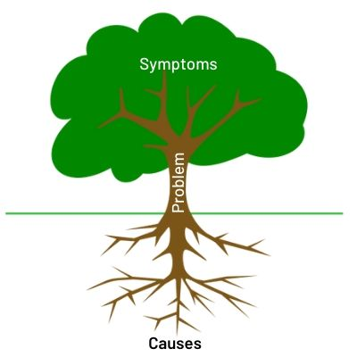
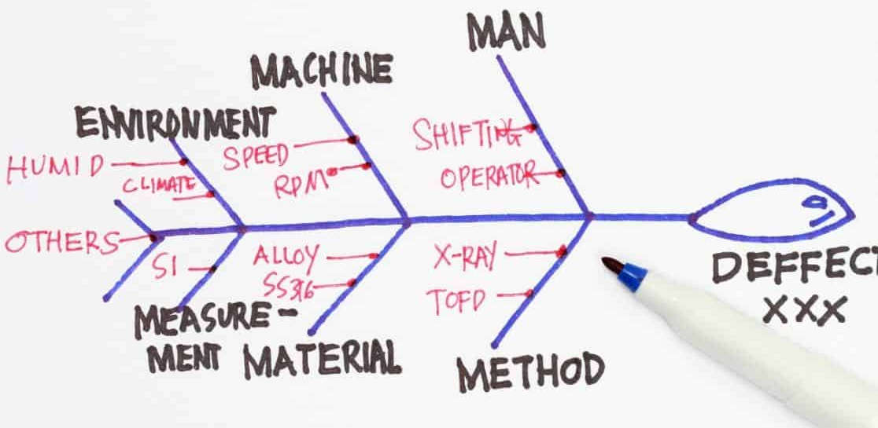
Анализ корневых причин
Root-cause analysis, RCA
Инцидент
Поиск корневых причин
(RCA)
Прогнозирование инцидента
(Anomaly prediction)
Детектирование инцидента
(Anomaly detection)
Подбор метода прогнозирования
Можно выполнять вручную:
«Fishbone diagram»
Kaoru Ishikawa (1915 –1989)

Slide 22
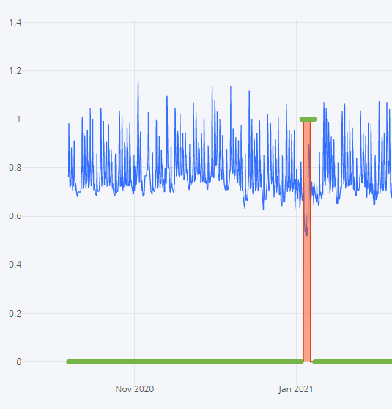
Пример 1: аномалии в трафике
Задача: определить аномалии в сетевом трафике
Проблемы:
определение аномалий на основе правил (rule-based) не выявляет неизвестные аномалии (0-day)
написание правил для некоторых аномалий будет или невозможным или очень громоздким
Использование предиктивной аналитики:
Если есть размеченный датасет, то можно обучить классификатор для поиска известных аномалий
Если аномалии заранее неизвестны, то можно использовать методы кластеризации или другие методы выявления аномалий во временных рядах на основании подобия или реконструкции
Если временной ряд имеет выраженный тренд, сезонность или цикличность, можно использовать методы выявления аномалий на основании прогнозирования
Аномалия в трафике между коммутаторами

Slide 23
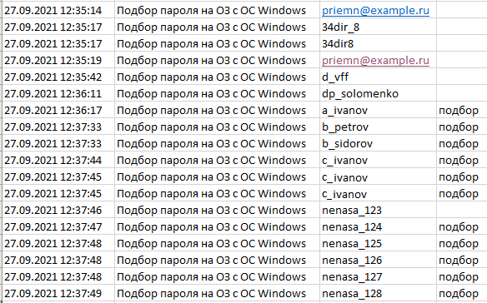
Пример 2: анализ логов
Задача: определить факт машинного подбора логинов при авторизации на сервисе
Проблемы:
Невозможно написать корректные правила для выявления всех случаев подбора, подбор может идти как перебором переменной части, так и просто по словарю
Каждую попытку подбора необходимо анализировать в контексте исторических данных, что является достаточно трудоемкой задачей для человека
Использование предиктивной аналитики:
Можно представить каждую попытку подбора как отсчет временного ряда, и анализировать ее стандартными средствами машинного обучения на предмет выявления аномалий
Кроме этого, можно обучить классификатор различать некорректный ввод логина и его подбор логина, но для это необходимо иметь обучающую выборку
Журнал событий центра мониторинга

Slide 24
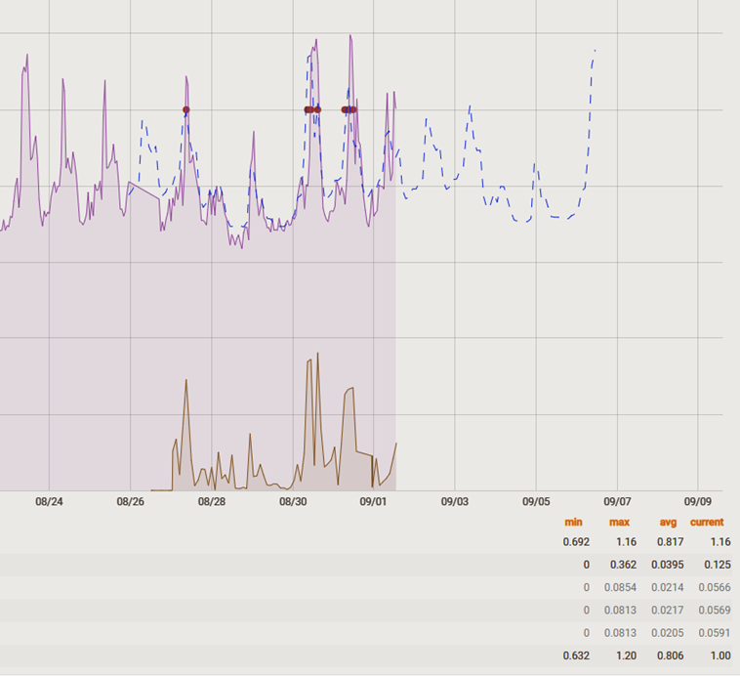
Пример 3: анализ состояния серверов
Задача: определить неисправность сервера на основании его текущих параметров
Проблемы:
Контроль серверов при помощи настройки триггеров – трудоемкий процесс, чаще всего настраиваются только критичные параметры
В процессе жизненного цикла сервера его индикаторы меняются, но обновление настроек триггеров зачастую не проводится
Некоторые индикаторы имеют тенденцию к постоянному изменению (например, уменьшение места на жестком диске), будущий инцидент можно было бы выявить заранее
Использование предиктивной аналитики:
Выявление аномалий методами обучения без учителя или дообучение моделей выявления аномалий в процессе жизненного цикла сервера
Использование методов прогнозирования для параметров, имеющих тренд
Прогнозирование загрузки процессора

Slide 25
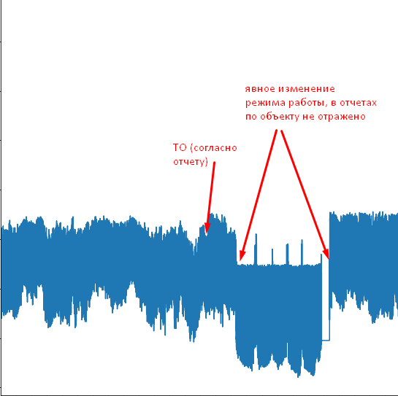
Пример 4: предиктивная аналитика для АСУТП
Задача: определить атаку на систему управления (АСУ) технологическим процессом (ТП)
Проблемы:
Параметры ТП контролируются АСУ, которая может подвергнуться атаке и выполнить некорректные действия, или, наоборот, не выполнить заданные алгоритмы
Атака также может заключаться в формировании большого количества запросов к элементам АСУ, которые могут привести к зависанию ПО или устройства управления
Использование предиктивной аналитики:
Выявление аномалий в поведении параметров ТП методами обучения без учителя или дообучение моделей выявления аномалий
Изменение параметров технологического процесса на объекте

Slide 26
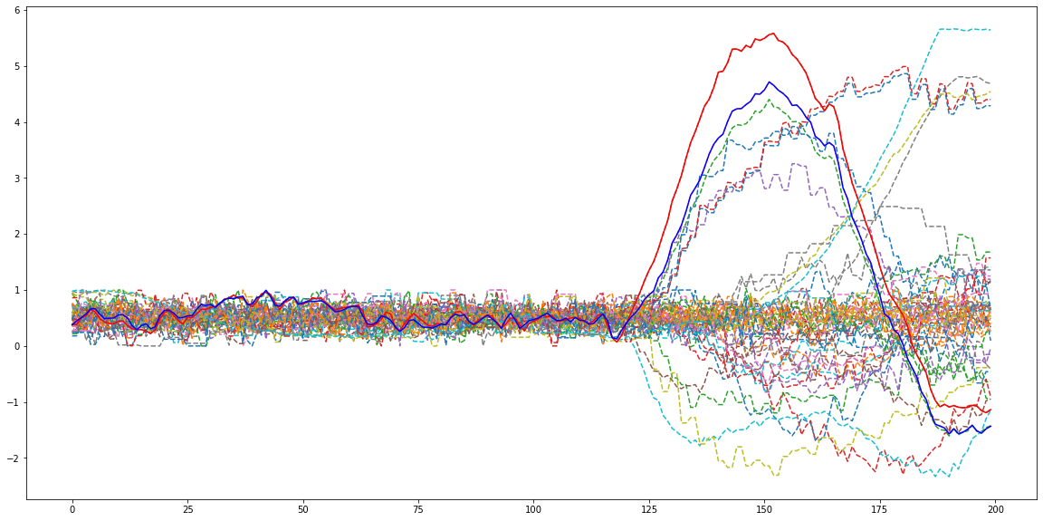
Пример 5: анализ причин
Задача: определить причину возникновения инцидента
Проблемы:
Большое количество параметров, среди которых сложно найти первопричину, тем более если возможные причины сильно разнесены по времени
Разные виды информации (индикаторы, логи) из разных источников (систем мониторинга, логов серверов и сервисов) также затрудняют поиск
Использование предиктивной аналитики: размеченный датасет
Методы RCA позволят выявить наиболее вероятные корневые причины инцидента
В процессе RCA возможно выявление дополнительных признаков или данных для обучения моделей выявления аномалий
Выявление параметров, наиболее сильно повлиявших на инцидент (на графике обозначены сплошной линией)

Slide 27
Спасибо за внимание!

